Slide 1
Применение технологий виртуальной реальности в учебном процессе

Slide 2
Виртуальная реальность
Созданный техническими средствами мир, передаваемый человеку через его ощущения: зрение, слух, обоняние, осязание и другие.
Виртуальная реальность имитирует как воздействие, так и реакции на воздействие. Для создания убедительного комплекса ощущений реальности компьютерный синтез свойств и реакций виртуальной реальности производится в реальном времени.

Slide 3
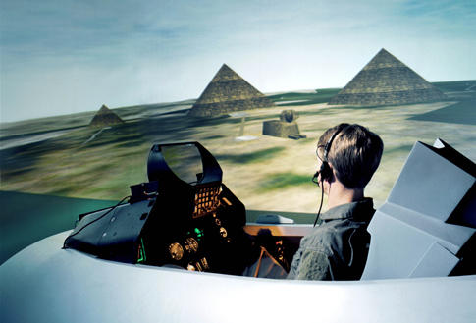
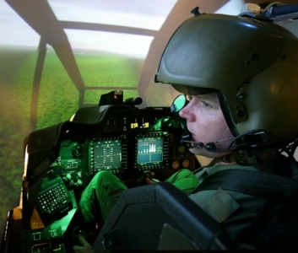
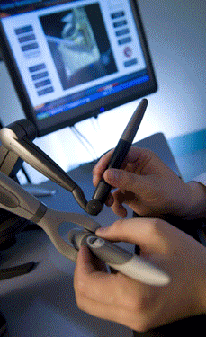
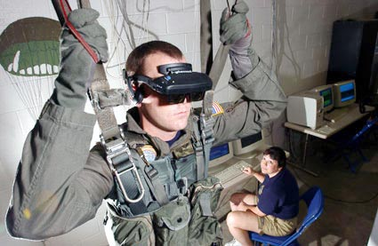
Приложения: тренажеры
Тренажеры:
Авиационные
Медицинские
Железно-дорожные
Танковые
И т.д.
Развитые аппаратные средства визуализации и ЧКВ

Slide 4
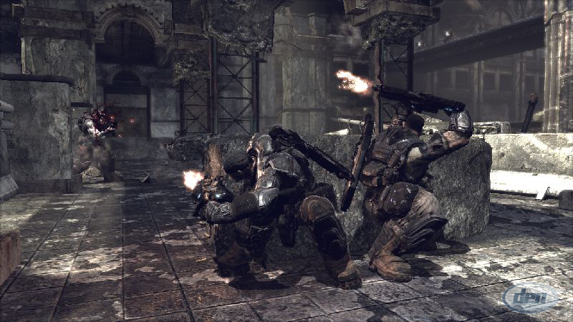
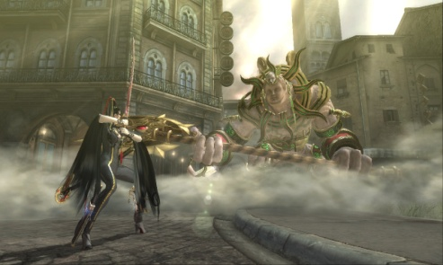
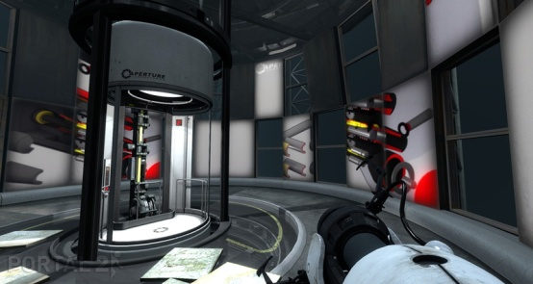
Игровые приложения
Высокое качество интерактивной 3D-графики
В немалой степени задают тенденции развития GPU
Идеальный полигон для комплексной отработки алгоритмов и технологий → Подобный проект может поднять группа студентов к качестве курсовой работы
XNA
Unreal Engine
Open Source игры

Slide 5
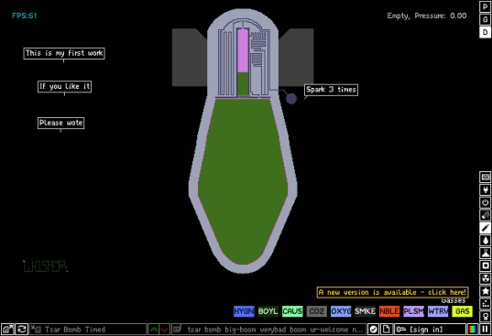
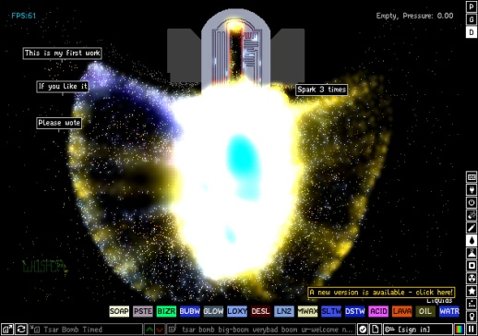
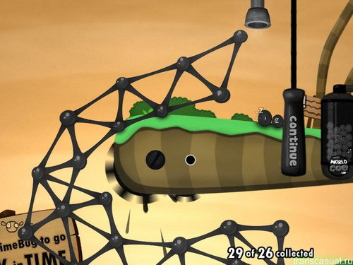
Игровые приложения
«Песочницы»
Низкие требования к визуальной составляющей
Физический процесс (нередко – вычислительно ресурсоемкий) – основа игрового процесса
Реиграбельность
Вызов
Соревнование
Достижения
→ Основа учебного процесса → Частичная замена и расширение лабораторных работ

Slide 6
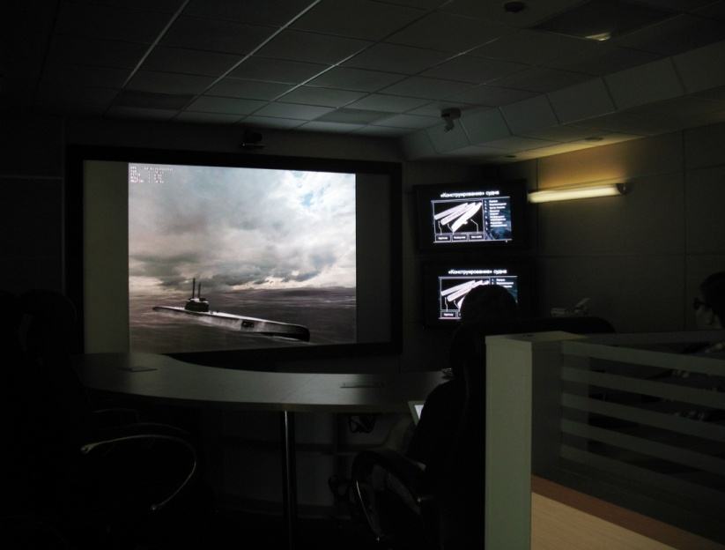
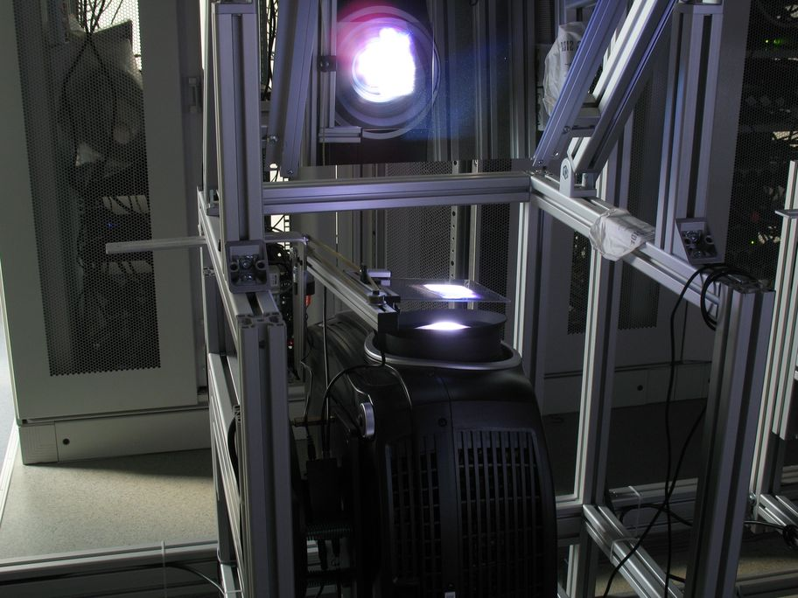
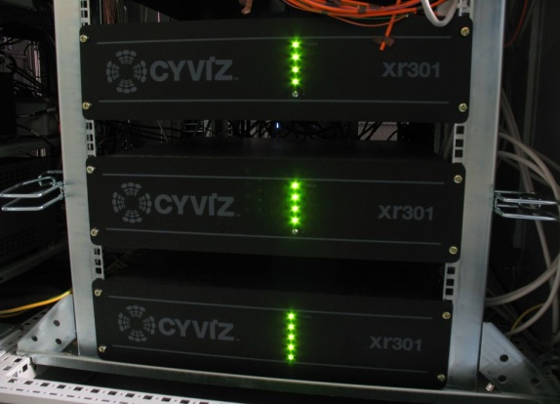
Технические средства создания ВР (средства отображения)
Проекторы:
Кол-во: 3х2
Разрешение: 1440х900
Общее: 2560х1440
Круговая поляризация
Плазменные панели: Full HD, гибкая коммутация

Slide 7
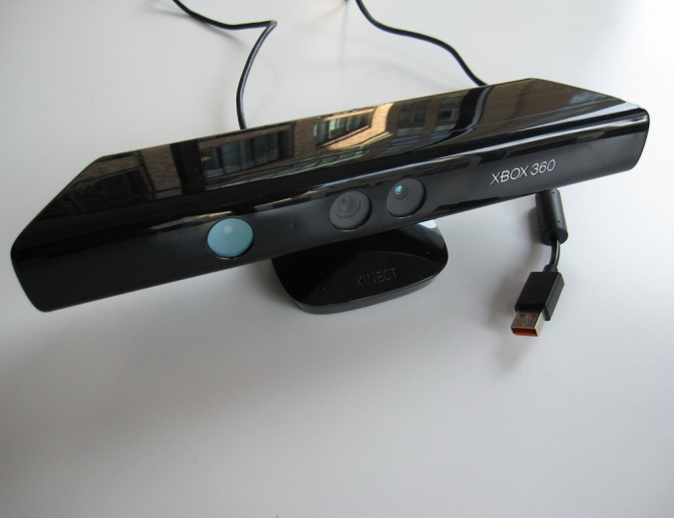
Технические средства создания ВР средства ЧКВ: MS Kinect
MS Kinect:
Восстанавливает объемную сцену с использованием оптической и ИК камер и случайно-структурированной подсветки
Находит и восстанавливает упрощенный скелет человека
Преимущества и недостатки
Явное отсутствие маркеров
До 4-х персонажей в кадре
Возможность сканирования любых сцен
Зашумленный результат
Мертвые зоны при восстановлении скелета

Slide 8
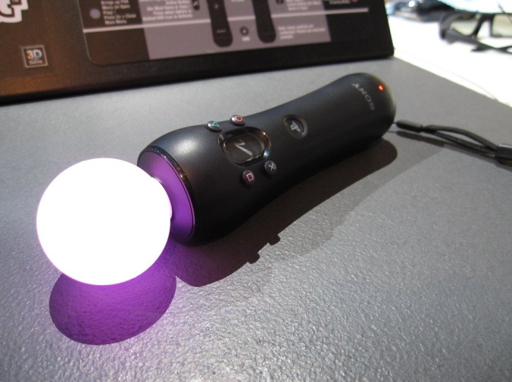
Технические средства создания ВР средства ЧКВ: PS Move
PS Move:
Восстановление позиции контроллера путем отслеживания светящегося шара в пространстве (2D положение проекции + размер проекции + данные акселерометра и гироскопа)
Преимущества и недостатки:
Необходимость контроллера
Проблемы экранирования
Необходимость приставки PS3
До 4-х контроллеров одновременно
Высокая точность трэкинга

Slide 9
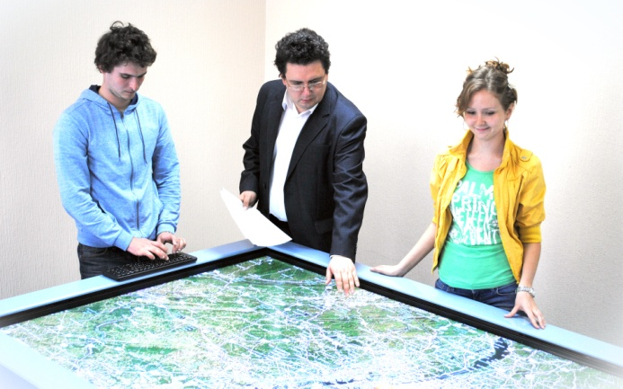
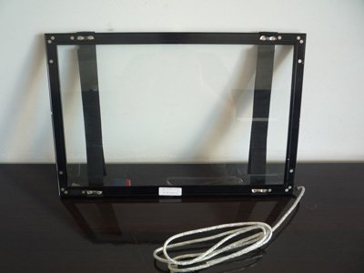
Технические средства создания ВР средства ЧКВ: MultiTouch
MultiTouch
Отслеживание касаний посредством ИК сканирования плоскости внутри рамки
Преимущества и недостатки
Возможность монтажа на любых поверхностях
Касание любым предметом
Аппаратное ограничение на кол-во касаний (до 32)
Невозможность распознавания типа объекта
Невозможность определения силы нажатия

Slide 10
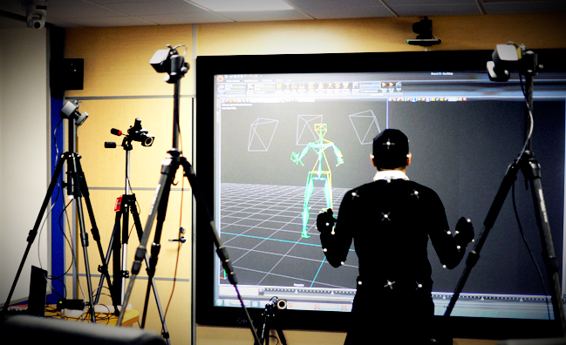
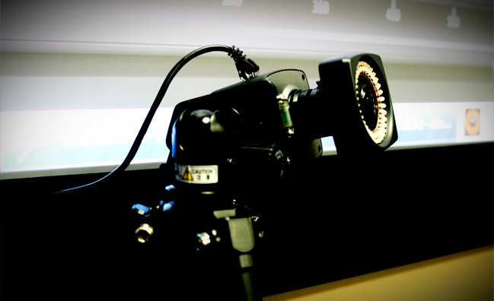
Технические средства создания ВР средства ЧКВ: Motion Capture
Motion Capture
ИК камеры с подсветкой: Vicon Bonita
ПО: Vicon Tracker, Vicon Blade
Набор пассивных ИК маркеров
Преимущества и недостатки:
Сложность развертки и подготовки к работе
Необходимость маркеров
Высокая точность
Возможность работы с любыми объектами

Slide 11
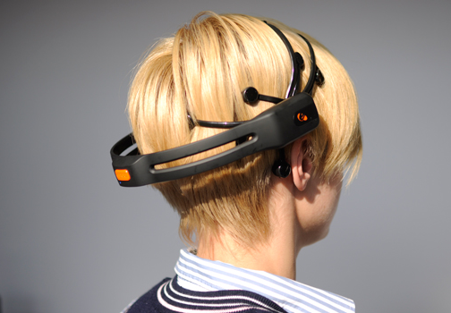
Технические средства создания ВР средства ЧКВ: Нейроинтерфейс
Нейроинтерфейс:
Emotive Epoc – электроэцефалограф
Возможность обучению пространственным действиям
Сканирование мышечной активности лица
Отслеживание положения головы посредством гироскопа
Преимущества и недостатки:
Легкость использования и массовая доступность по сравнению с аналогами
Необходимость тренировки оператора и обучения системы
Не всегда четкий результат

Slide 12
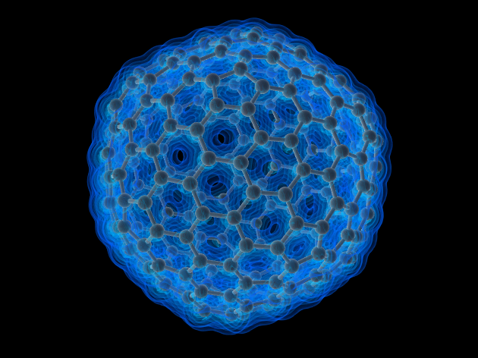
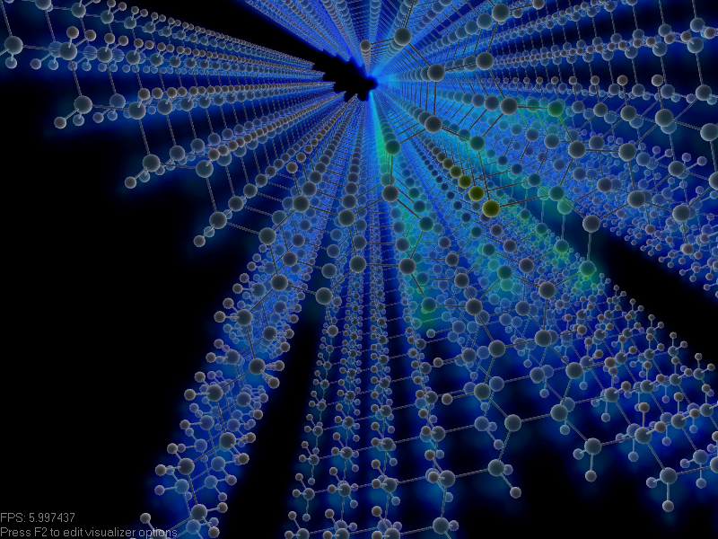
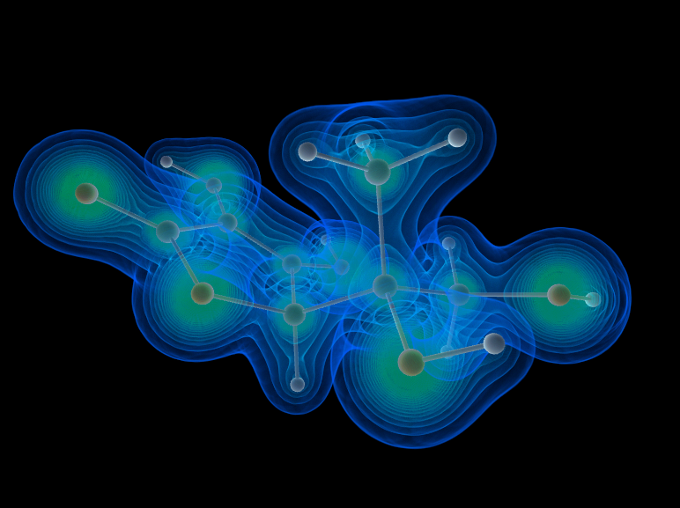
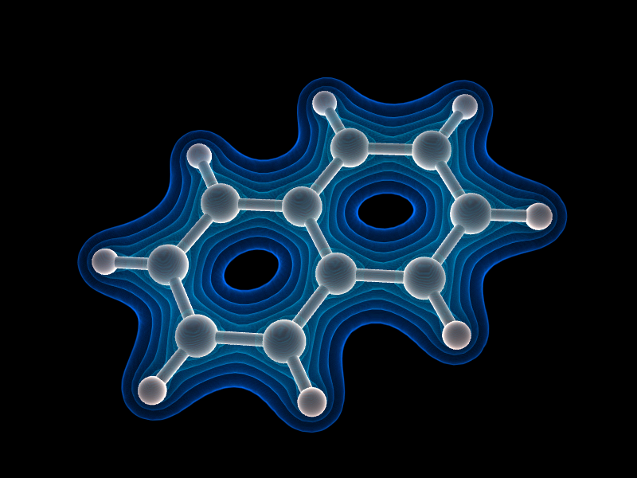
Применение технологий ВР в вузе: 3D-визуализация
HPC-NASIS II
Интерактивный учебно-научный комплекс предназначенный для выполнения работ в области моделирования наноразмерных атомно-молекулярных структур, наноматериалов, процессов и устройств в распределенной вычислительной среде.

Slide 13
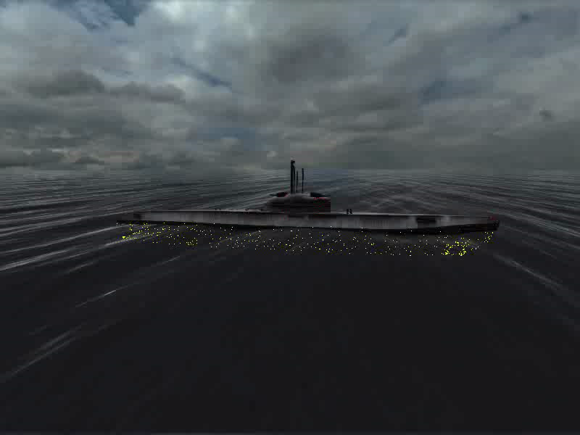
Применение технологий ВР в вузе: Технологии виртуальных полигонов
Гибкая настройка условий эксперимента
Расчет и визуализация в реальном времени
Экспорт расчетных данных

Slide 14
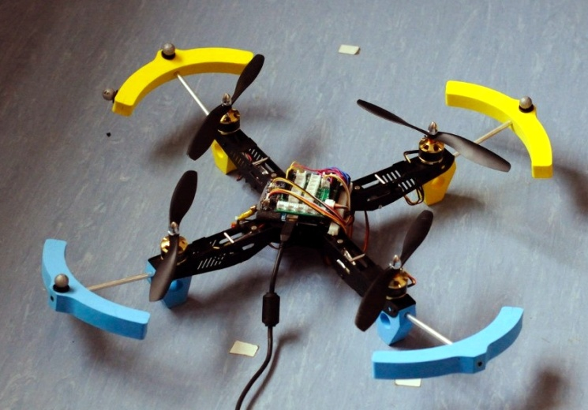
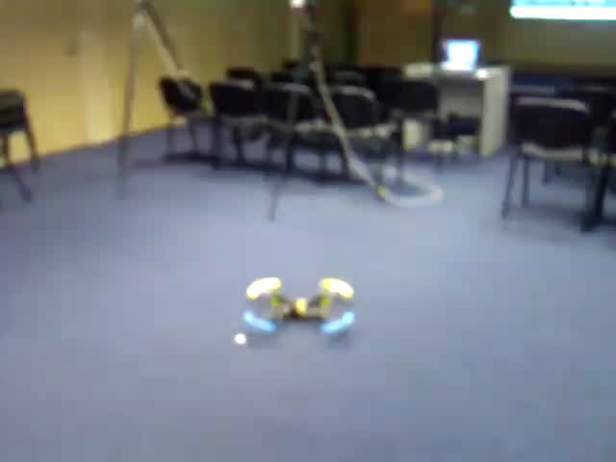
Применение технологий ВР в вузе: Motion Capture + Кибернетика
Изначально - учебный пример
Трэкинг БПЛА
Изучение движения и управление БПЛА

Slide 15
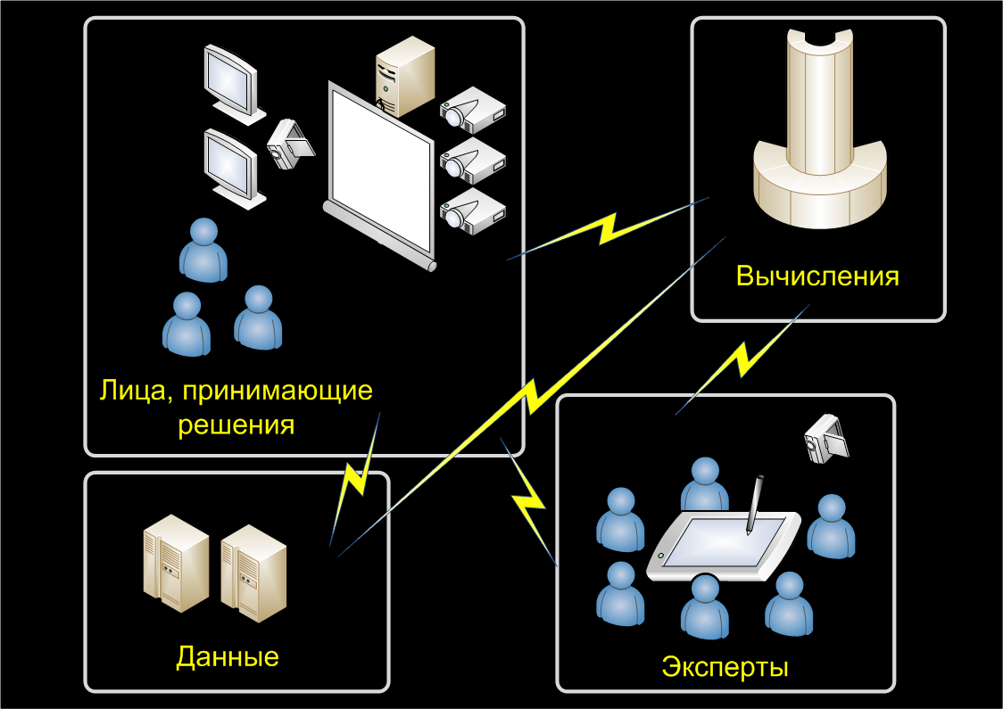
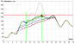
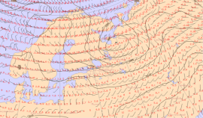
Применение технологий ВР в вузе: СППР + ГИС
СППР для задачи защиты города от наводнений:
Прогноз гидро- и метео- данных
Текущие гидро- и метео- данные
Эвакуация

Slide 16
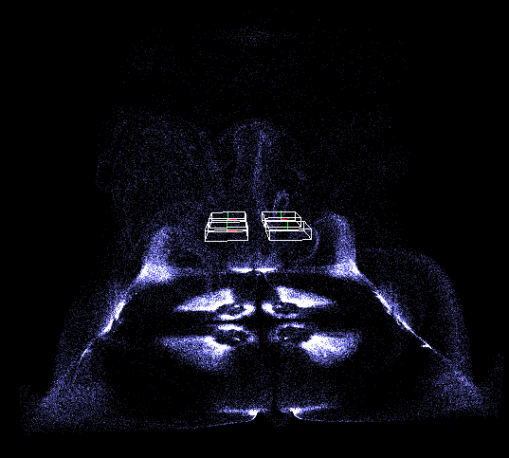
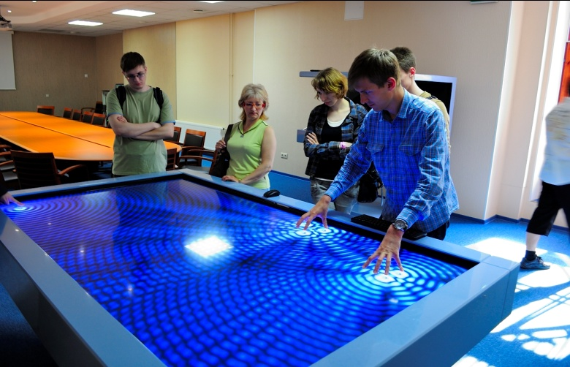
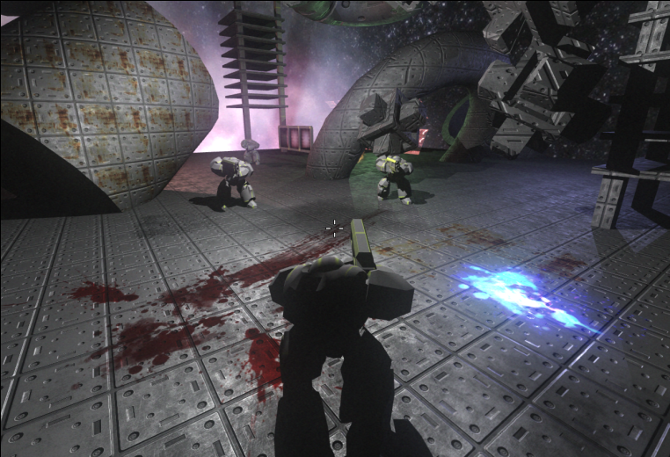
Курсы по технологиям ВР
Алгоритмы интерактивной компьютерной графики и научной визуализации
Общие сведения об архитектуре GPU
XNA | Direct3D | OpenGL
VTK
CUDA | OpenCL
Kinect
Playstation Move
Motion Capture
Touch

Slide 17
Заключение
Интерактивные игровые приложения могут служить:
Курсовым проектом для групп студентов для отработки различных алгоритмов и технологий
Обучающими материалами для основных предметов которые используют естественные стремления человека
Игровые технологии могут использоваться не только для развлечения, но и для создания интерактивных приложений для различных научных и исследовательских задач, при этом сохраняя привлекательность для массовой аудитории.
В ИТМО накоплен значительный опыт создания и поддержки таких приложений, и проведения учебных курсов и мастер-классов по данной тематике.

Slide 18
Спасибо за внимание

